Slide 1
Mjerenje zagrijavanja metalnih uzoraka uzrokovanog ozračavanjem snopom ubrzanih iona
Tomislav Damjanović
PMF, Fizički odjsek
Mentor: Dr. sc. Tonči Tadić
Institut ruđer bošković

Slide 2
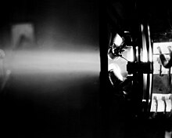
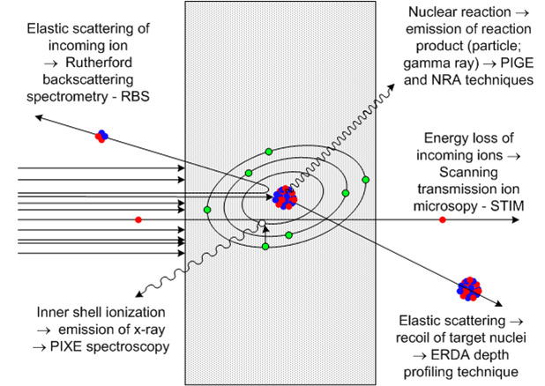
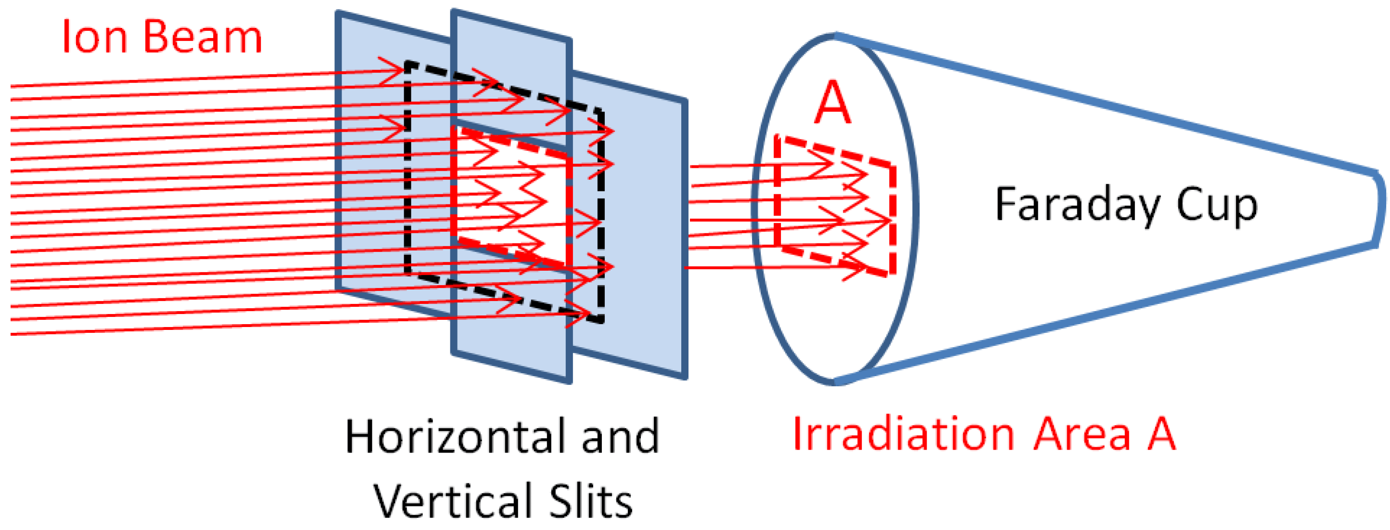
Ozračavanje snopom ubrzanih iona
Što je snop ubrzanih iona?
Parametri koji opisuju ionski snop i kako ih mjeriti:
Tip iona
Energija snopa (E)
Struja snopa (I)
Oblik snopa
Etc.
Primjene:
IBA tehnike
Metode modifikacije uzorka

Slide 3
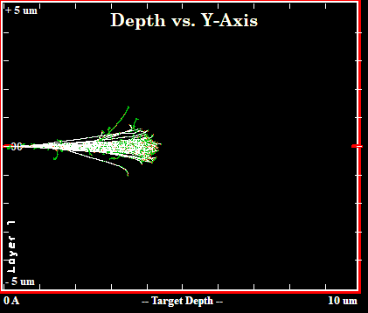
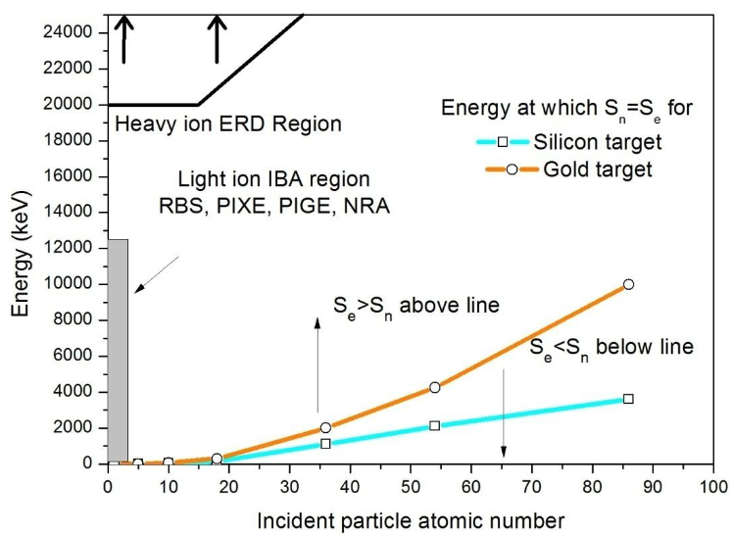
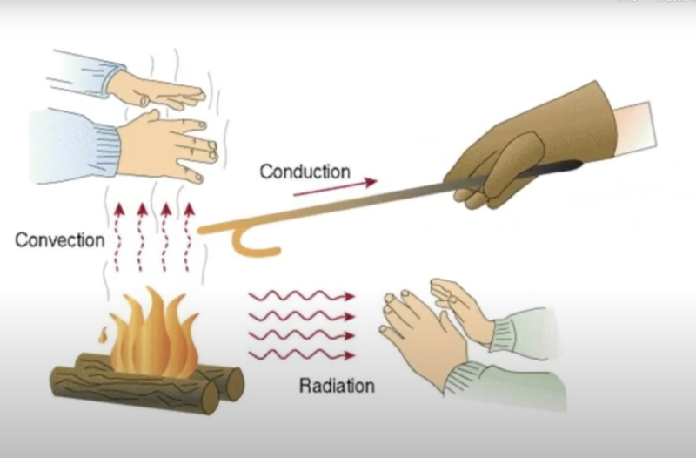
Zagrijavanje uzrokovano ionskim snopom
Primaran gubitak E = interackije iona snopa s e- u uzorku
Način prijenosa E sa iona na e- te potom s e- na ostatak uzorka ovisi o vrsti materijala
Kod metalnih uzoraka, E iona predana vodljivim e- brzo disipira kroz plazmone
Skoro sva E snopa se naposlijetku pretvori u toplinsku E
Toplinska ravnoteža se postiže kondukcijom, zračenjem i konvekcijom

Slide 4
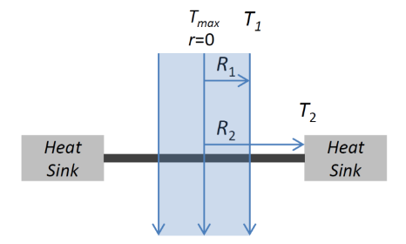
Motivacija
Postojeći radovi:
Zastarjeli
primjenjuju IBA tehnike na biološke uzorke
Izvode analitičke izraze za uzorke specifičnih geometrija i uz pretpostavku samo kondukcije ili zračenja
Nove IC tehnologije omogućuju in situ praćenje termalne raspodjele temperature, no koliko su precizne?

Slide 5
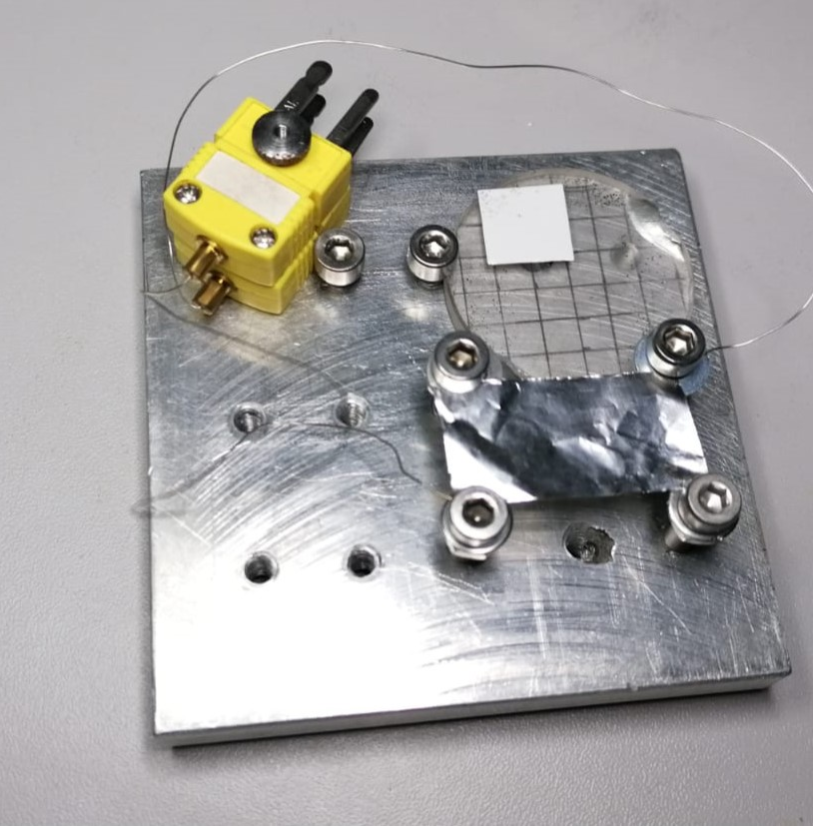
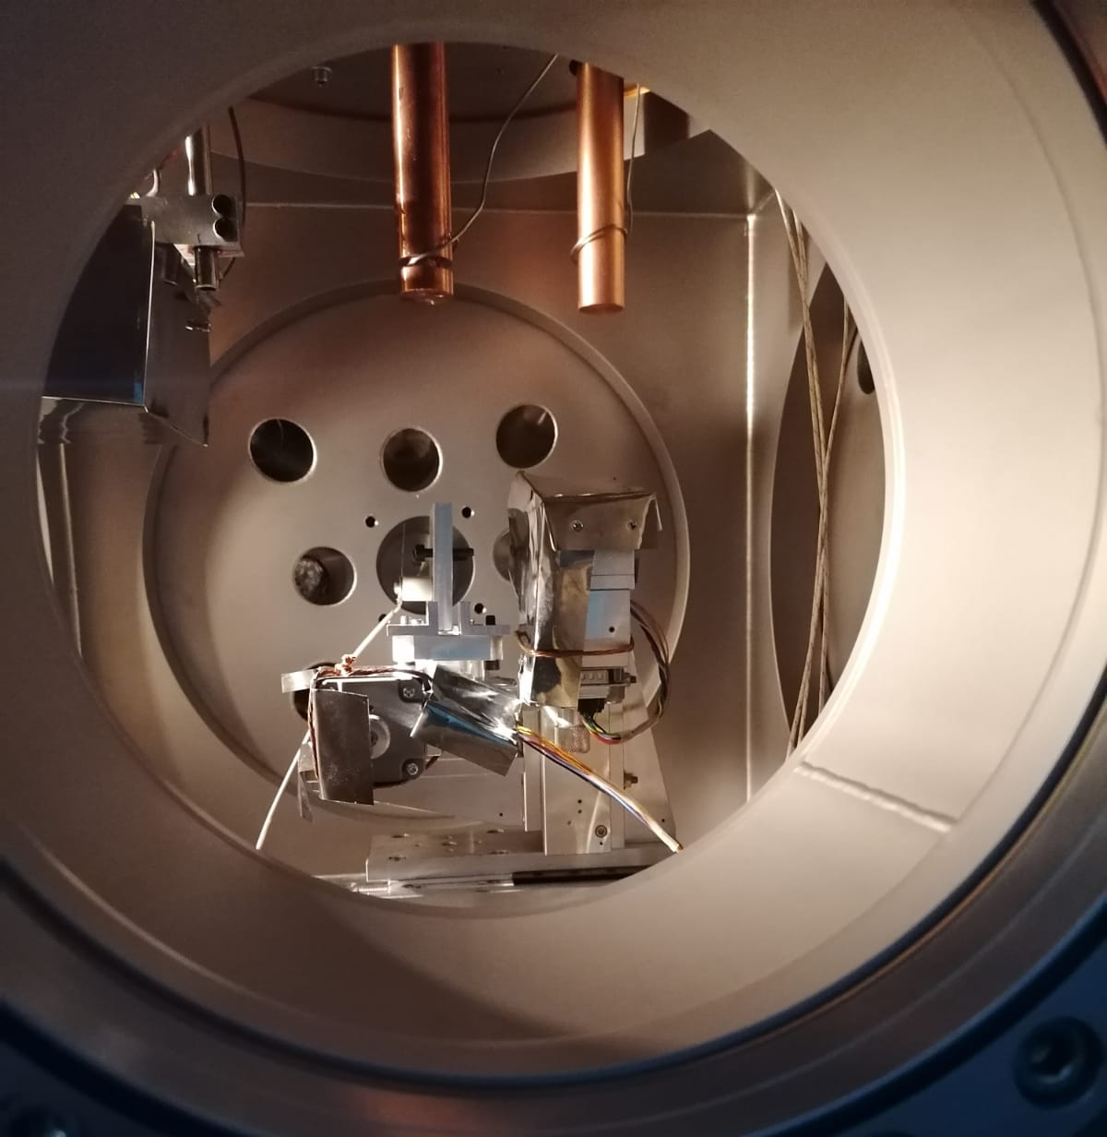
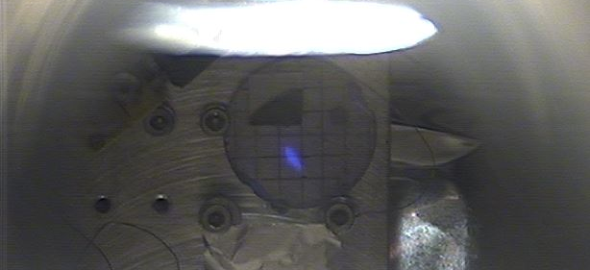
Mjerenja
Worst-case scenario pristup
Uzorak:
Aluminijska folija
Dimenzija 17x31 mm
10 µm debljine
Snop:
Si³⁺
9 MeV-a, 330 nA
eliptičnog presjeka površine $≈22$ mm²
Ozračavanje snopom do postizanja termalne ravnoteže
Snimanje IC kamerom

Slide 6
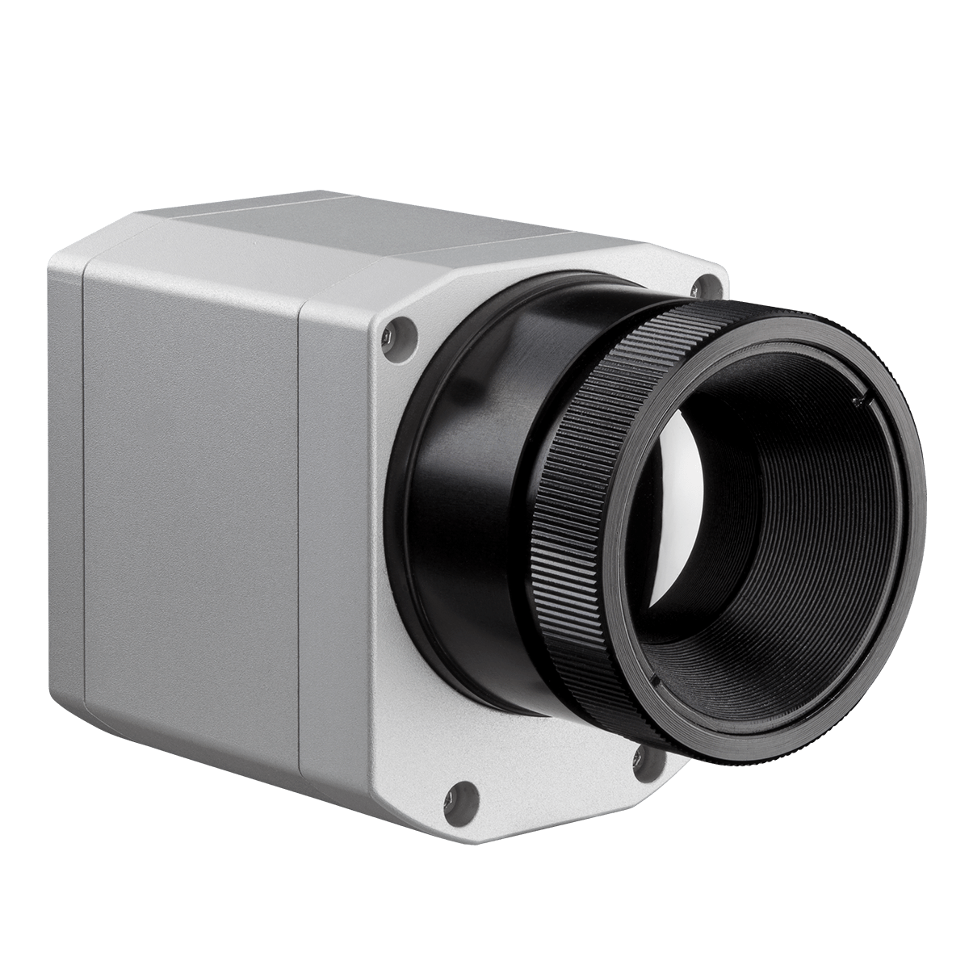
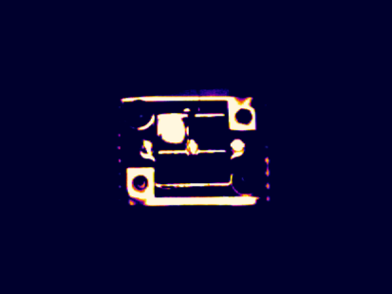
Mjerenje zagrijavanja IC kamerom
Termalna kamera snima i stvara sliku objekta koristeći infracrveno (IC) zračenje koje emitira objekt
Termogrami su vizualni prikazi količine IC energije koju objekt emitira, transmitira i reflektira
Mogući problem – emisivnost metala!
Usporedba raspodjele temperature sa FEM modelom predstavlja modernu provjeru mjerenja

Slide 7
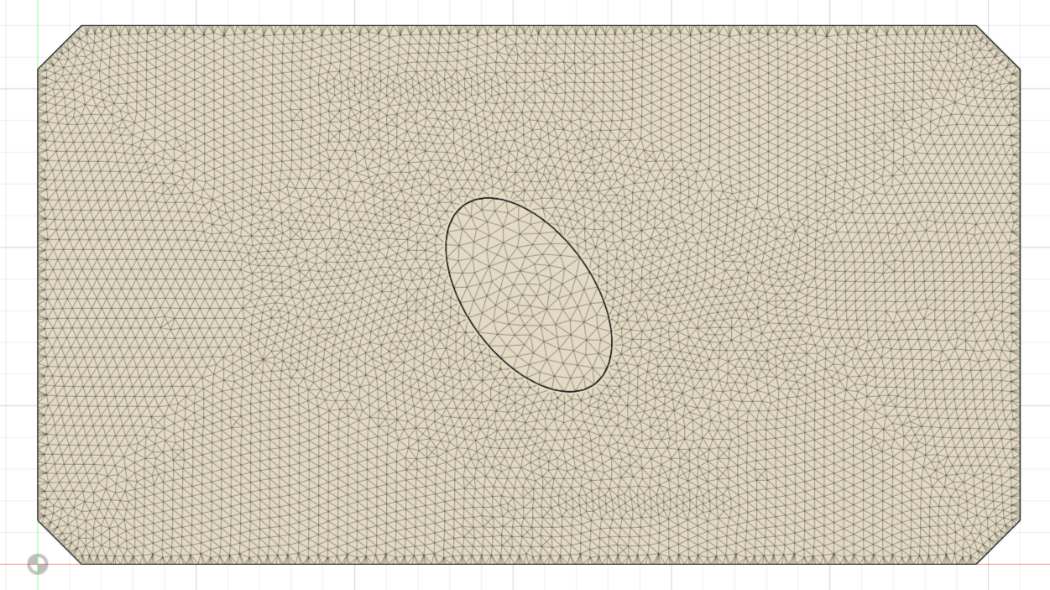
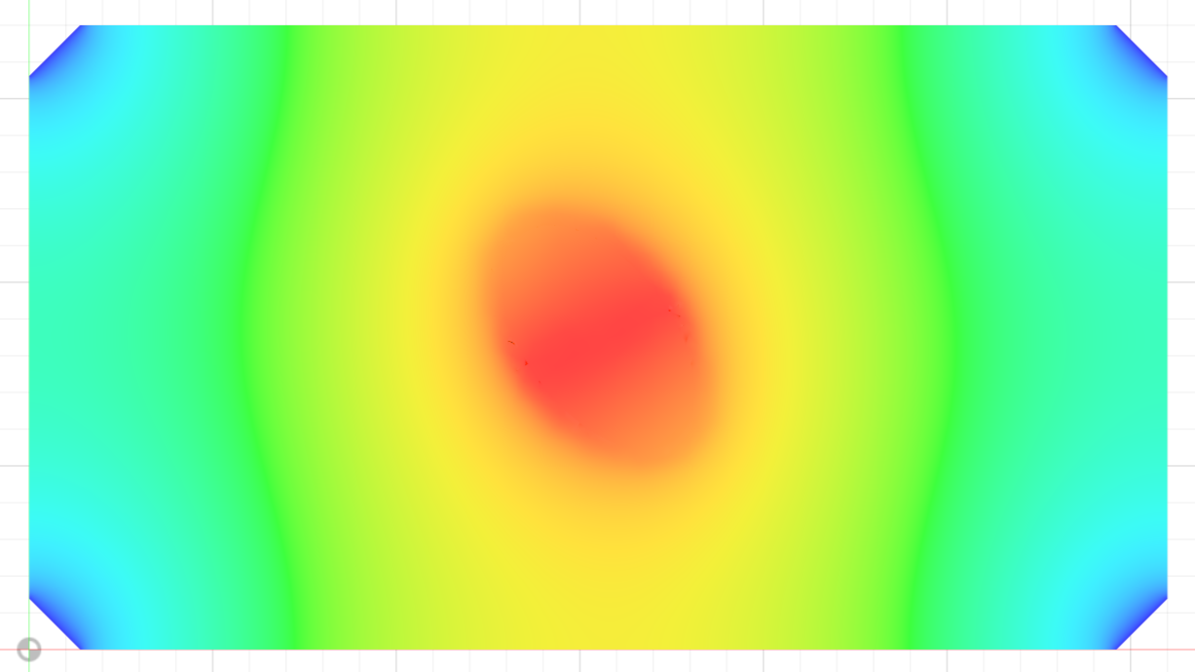
Simulacije
Metoda konačnih elemenata (eng. Finite Element Method, FEM)
Način rješavanja PDE na zahtjevnim geometrijama podjelom na jednostavnije elemente
Postupak:
Izrada modela
Generiranje mesha
Definiranje PDE i rubnih uvjeta
Dobivanje rješenja na pojedinačnim elementima koji se potom spajaju na cijeloj domeni

Slide 8
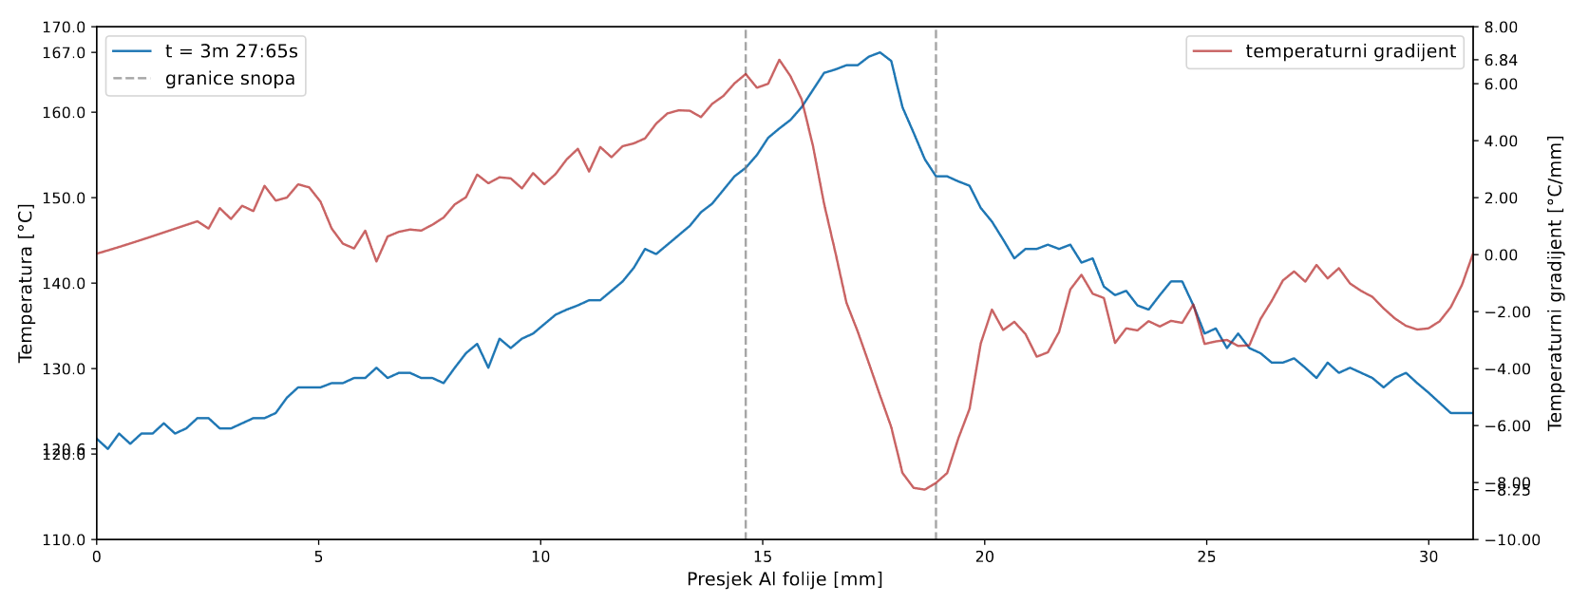
Rezultati 1. mjerenja
Kalibriranje termočlankom
Dobivena emisivnost: ε = 0.082
Razlika temp.: ΔT = 46.4 °C
Vršna temp.: T_{max} = 167 °C

Slide 9
Rezultati 2. mjerenja
Kalibriranje pomoću emisivnosti
Dobivena emisivnost: ε = 0.033
Razlika temp.: ΔT = 70.1 °C
Vršna temp: T_{max} = 275.1 °C

Slide 10
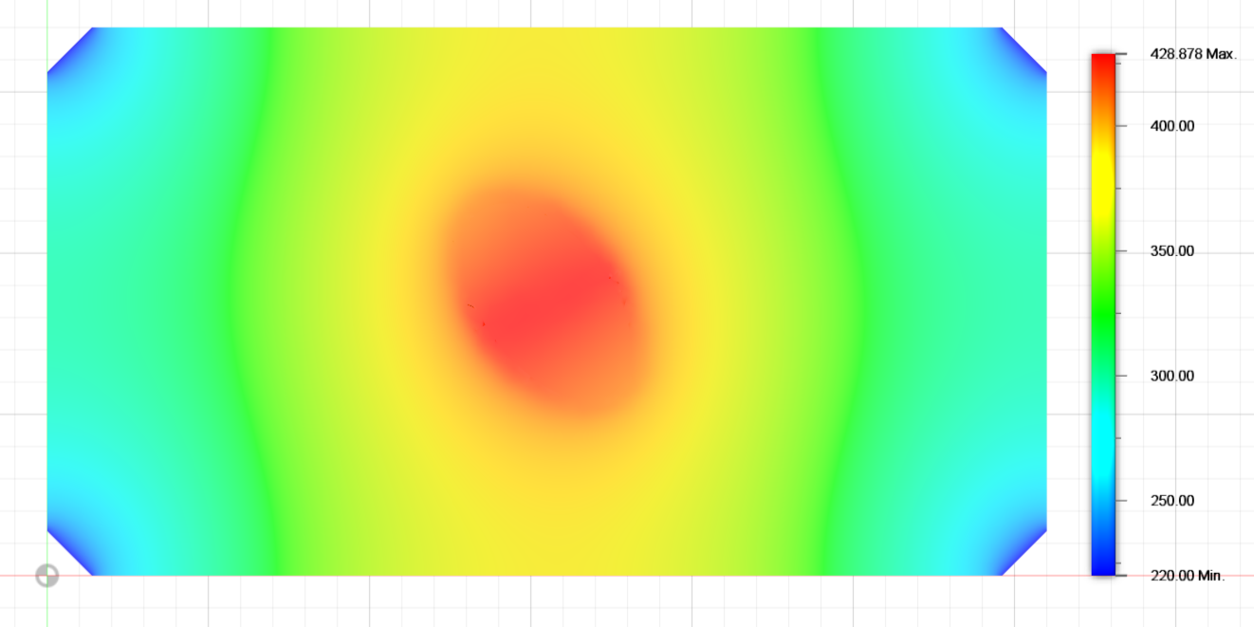
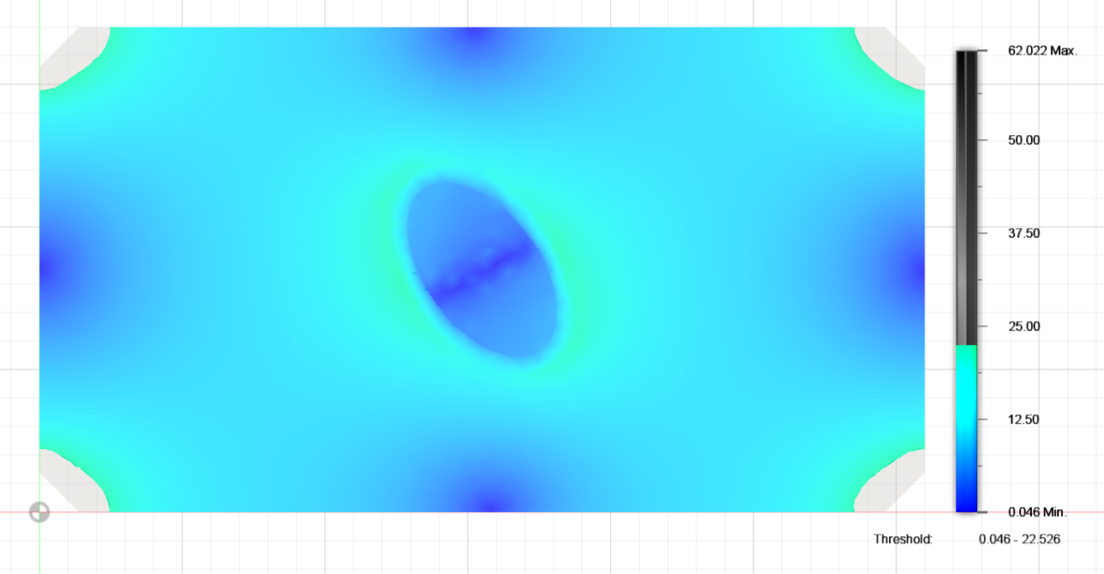
= 0.033
FEM model:
∇T = 22.5 °C/mm
Mjerenja:
∇T = 11.04 °C/mm
= 0.033
FEM model:
ΔT = 208.9 °C
Mjerenja:
ΔT = 70.1 °C

Slide 11
Diskusija i zaključak
1. mjerenje: kalibriranje IC kamere pomoću termočlanka na rubu uzorka
Izmjerena razlika u temperaturi se NE SLAŽE s dobivenim analitičkim rješenjima (problem u geometriji i disipaciji E) i FEM modelom
Problem: kontakt termočlanaka
2. mjerenje: kalibracija IC kamere mjerenjem emisivnosti uzorka prije eksperimenta
FEM model PRATI snimljenu raspodjelu temperature uzorka, ali NE PREDVIĐAJU izmjerenu vršnu temperaturu T_{max} (loš izbor rubnih uvjeta)
Mjerenja se NE SLAŽU s analitičkim rezultatom, ali je odstupanje MANJE nego u 1. mjerenju
Bez obzira na sraz između mjerenja i analitičkih/simuliranih rješenja, korištenje IC kamere daje najpreciznija mjerenja temperature uzorka!

